Slide 1

Akimat Control
Интеллектуальная система контроля исполнения поручений
GovTech / Цифровизация / AI
Демонстрационный MVP • Конкурс стартап-проектов • Бега В.Б.

Slide 2
Проблема
Поручения проходят через подразделения, а контроль сроков требует ручной работы
Разрозненность
Ручной контроль
Поздняя реакция
Информация об исполнении находится у разных сотрудников и подразделений.
Сроки, изменения статусов и ответственные отслеживаются вручную.
Просроченные поручения могут требовать вмешательства уже после нарушения срока.
Ключевой вопрос: что поручено, кому, на какой стадии и где требуется вмешательство?
AKIMAT CONTROL • MVP 2026
02

Slide 3
Решение
Единый маршрут поручения — от постановки задачи до контроля результата
01
02
03
04
05
Создание
Назначение
Исполнение
Проверка
Завершение
Контроль срока → предупреждение → эскалация при просрочке
AKIMAT CONTROL • MVP 2026
03

Slide 4
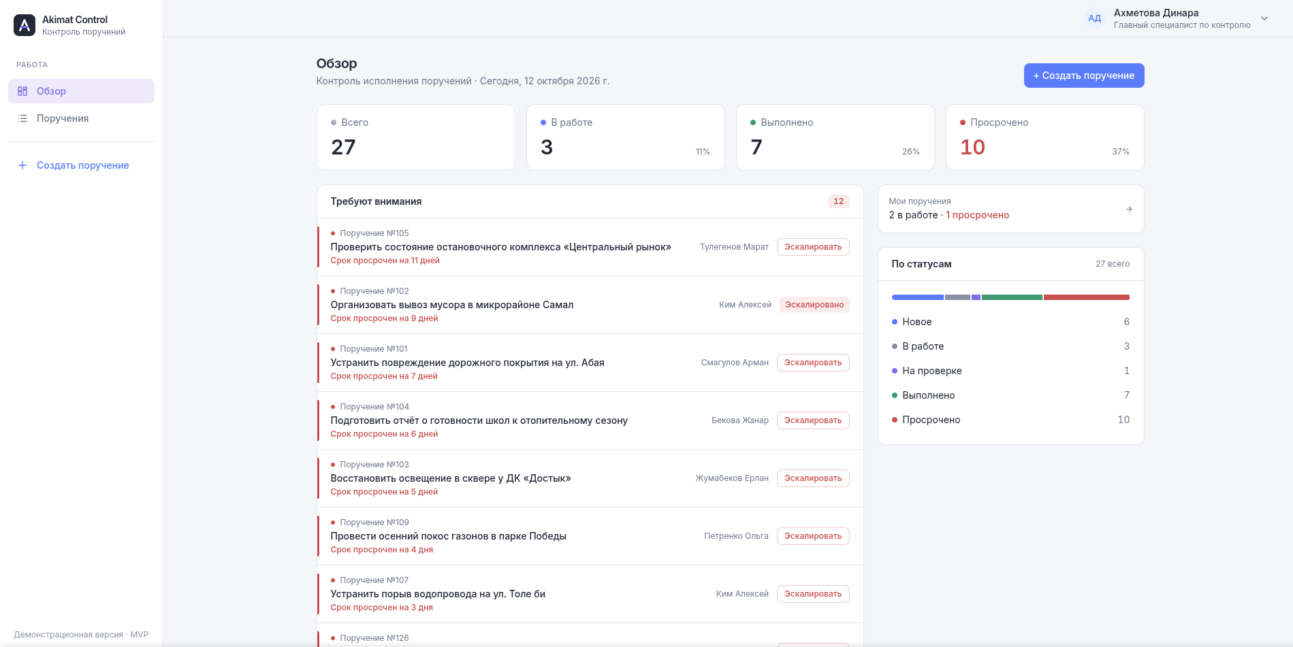
Что уже работает в MVP
Сквозной сценарий доступен в действующем веб-приложении
Дашборд
Сводка и задачи, требующие внимания
Поручения
Статусы, фильтры, переназначение
Контроль
История, просрочка и эскалация
Доступ
Регистрация и авторизация
AKIMAT CONTROL • MVP 2026
04

Slide 5
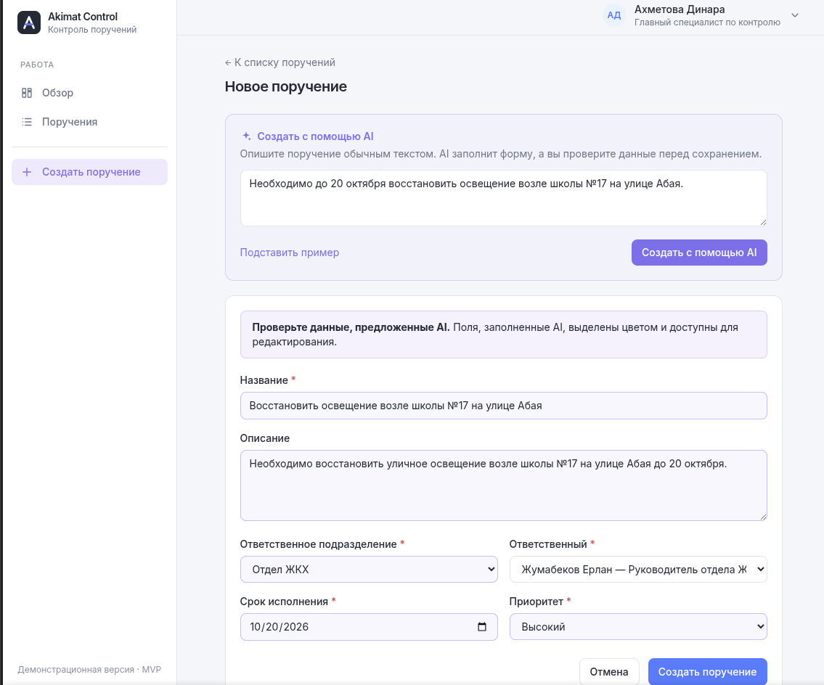
AI-помощник
Из свободного текста — в проверяемый черновик поручения
«До 20 октября восстановить освещение возле школы №17 на улице Абая»
Claude API / резервный разбор
Выделение названия, описания, срока, приоритета и подразделения
AI не сохраняет данные автоматически!
Решение подтверждает пользователь!
AKIMAT CONTROL • MVP 2026
05

Slide 6
Технологии и архитектура
Единое fullstack-приложение без отдельного сервера базы данных
Интерфейс
Сервер
Данные и AI
Nuxt 4 · Vue 3
TypeScript · Tailwind CSS
Nuxt Server API
Бизнес-логика и сессии
Prisma 7 · SQLite
Claude API
SQLite упрощает перенос MVP и запуск без отдельной СУБД.
AKIMAT CONTROL • MVP 2026
06

Slide 7
Для кого и зачем
Ценность продукта — прозрачность и своевременное реагирование
Пользователи
Ожидаемый эффект
Аппарат акимата, руководители подразделений, специалисты по контролю и исполнители.
Меньше ручного поиска информации; понятная история исполнения; более раннее выявление просрочек.
Основной KPI пилота: доля поручений, исполненных в установленный срок.
AKIMAT CONTROL • MVP 2026
07

Slide 8
Следующий этап — пилот
MVP готов для демонстрации; эффект предстоит подтвердить на реальных процессах
1. Пилот
2. Измерение
3. Масштабирование
Тестирование на ограниченном наборе подразделений и поручений
Сроки исполнения, время контроля, доля просрочек
Регламентные уведомления, документы, интеграции, расширенные роли
Akimat Control — от поручения до результата.
AKIMAT CONTROL • MVP 2026
08

